Slide 1

Тема: разработка ИС для автоматизации работы с клиентами и учета финансов в агентстве рекламы «Ньютон»
Выполнил:
Зайцев Дмитрий Евгеньевич, K3240
Преподаватель:
Говорова Марина Михайловна

Slide 2
Введение
Краткое описание: небольшое предприятие, 3 сотрудника.
Услуги:
Изготовление наружной рекламы (баннеры вывески и тд).
Полиграфия (визитки, буклеты)
Монтаж
Проблема - работа ведется без ИС, что влечет:
Потерю времени
Отсутствие целостности данных
Ручному управлению (человеческий фактор)

Slide 3
Цель и задачи.
Актуальность – отсутствие централизованной системы управления влечет:
Потерю времени
Риск потери данных
Усложнение процессов на каждом этапе
Цель – разработать АИС, покрывающую весь цикл выполнения заказа на рекламу.
Задачи:
Проанализировать бизнес-процессы
Разработать интерфейсы для пользователей
Начать проектировать бд

Slide 4
Методы и средства
Методология: DFD
CASE-средство: Erwin Process Modeler

Slide 5
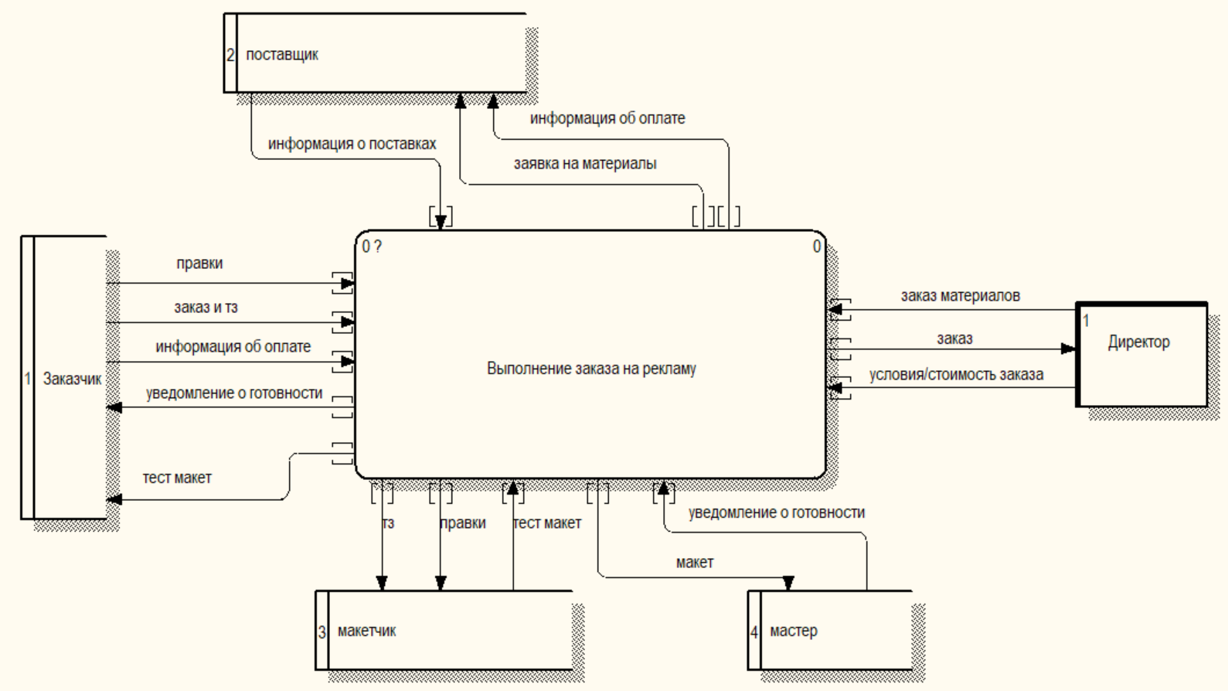
Анализ бизнес-процессов
Директор – получает заявку от клиента и даёт указания.
Макетчик – получает договор и создает макет.
Мастер – получает финальный макет и сообщает о готовности.
Клиент – подает заявку, подписывает договор и вносит правки.
Поставщик – получает запросы на поставки и информирует о их совершении.

Slide 7
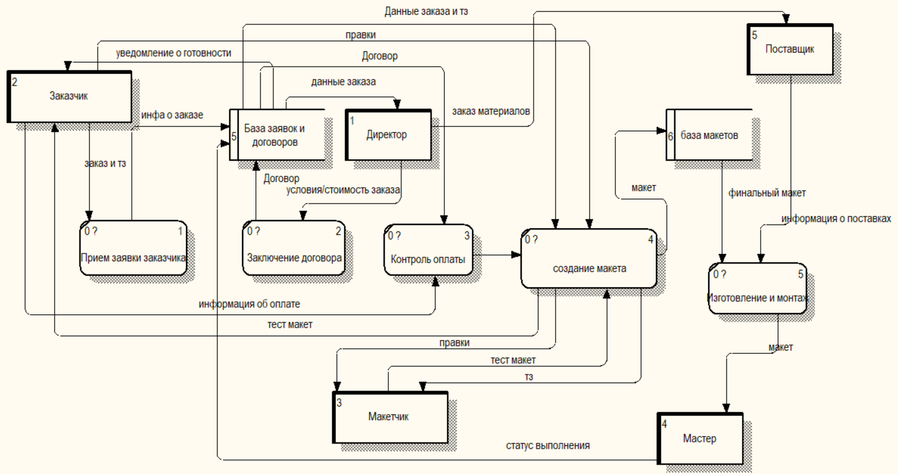
Детализация процессов и данных
Диаграмма детализирует процессы:
Взаимодействие: правки, утверждение макета, уведомления.
Производство: заявки на материалы, статус готовности.
Финансы: создание счета, отслеживание оплаты.

Slide 9
Выводы
Цель достигнута.

